Slide 1


CÓMO DAR UNA INFO SESSIÓN DE oGV

Slide 2


Yarely
EST Coach

Slide 3










El objetivo principal de esta presentación es darles las herramientas necesarias para que puedan llevar a cabo una Info Session de manera efectiva y profesional.
Todos los miembros del área deben comprender que no es solo una charla, sino un espacio estratégico para inspirar, informar y conectar a los jóvenes con oportunidades internacionales.
Dar una guía clara de cómo estructurar la: mostrar paso a paso qué elementos debe contener una sesión (introducción, explicación del programa, testimonios, call to action, etc.) para que cualquier miembro pueda replicarla de manera efectiva.
Compartir tips prácticos para lograr que los participantes se inscriban en oGV: desde cómo transmitir entusiasmo y usar storytelling, hasta cómo responder dudas frecuentes y motivar a la acción inmediata.
Qué debes incluir en tu is
Introducción sobre ¿Qué es AIESEC?
Hablar sobre uno de los programas GV
Compartir testimonios de nuestras experiencias
Abrir oferta de oportunidades que ofrecemos

Slide 4

Antes de la Info Session
Preparación personal -Conocer bien el programa oGV: Beneficios, requisitos, proceso de aplicación, costo y proyectos -Tes testimonios listos -Practica tu speech: Ensaya varias veces
1
Conoce a tu público
-Investiga: ¿Quiénes serán los asistentes? -Define tu enfoque: no es lo mismo hablar con estudiantes de 1er semestre que con jóvenes de último año
2
Diseña el contenido
Arma tu presentación visual: Introducción a AIESEC, Que es oGV y ejemplos de proyectos, Proceso de aplicación y beneficios, Testimonios, CTA
3
Prepara la logística
Espacio físico o virtual: -Presencial → salón, proyector, audio, materiales (hojas, QR de inscripción). -Virtual → link de Zoom/Meet, presentación lista, prueba de conexión. Material de apoyo: -Formulario de inscripción -Flyers digital
4
Planifica la energía
-Prepara un rompehielos divertido de 5 min para empezar con buena vibra. -Ten preparada tu historia personal o de alguien más (storytelling) → conecta más que los datos fríos. -Descansa bien antes, vístete con look profesional pero fresco y proyecta seguridad y entusiasmo.
5

Slide 5


Checklist rápido antes de la IF
✔ Conocer el programa y FAQs. ✔ Ensayar la presentación. ✔ Tener testimonios visuales listos. ✔ Revisar lugar/logística/conexión. ✔ Tener a la mano el link/QR de aplicación. ✔ Planear rompehielos + cierre motivador. ✔ Estar mentalmente listo para transmitir energía positiva.

Slide 6

¿Qué debes hacer DURANTE tu Info Session?
05
Sesión de preguntas, interacción y cierre
-Espacio abierto para dudas y preguntas. -Dinámica rápida: mini quiz o encuesta sobre lo aprendido.
Bienvenida e introducción
- Saludo cálido y presentación personal. -Rompehielos interactivo: puede ser una pregunta divertida o dinámica rápida (ej. “Si pudieras viajar a cualquier país a hacer voluntariado, ¿cuál elegirías?”). -Explicar la agenda de la sesión para que sepan qué esperar.
01
04
Proceso de aplicación y requisitos
-Explicar paso a paso cómo inscribirse. -Requisitos de edad, idioma, tiempo de compromiso, etc. -Costos, beneficios y apoyo de AIESEC durante el proceso.
Presentación de AIESEC y su misión
-Breve historia de AIESEC y su enfoque en liderazgo y desarrollo juvenil. -Explicar la importancia de los programas de voluntariado en el mundo. -Mostrar impacto global con cifras, fotos o videos de proyectos anteriores.
02
03
Explicación del programa oGV -Qué es Outgoing Global Volunteer y qué tipo de proyectos existen. -Duración, países disponibles, tipos de voluntariado. -Testimonios o videos cortos de ex-voluntarios para que vean experiencias reales.

Slide 7

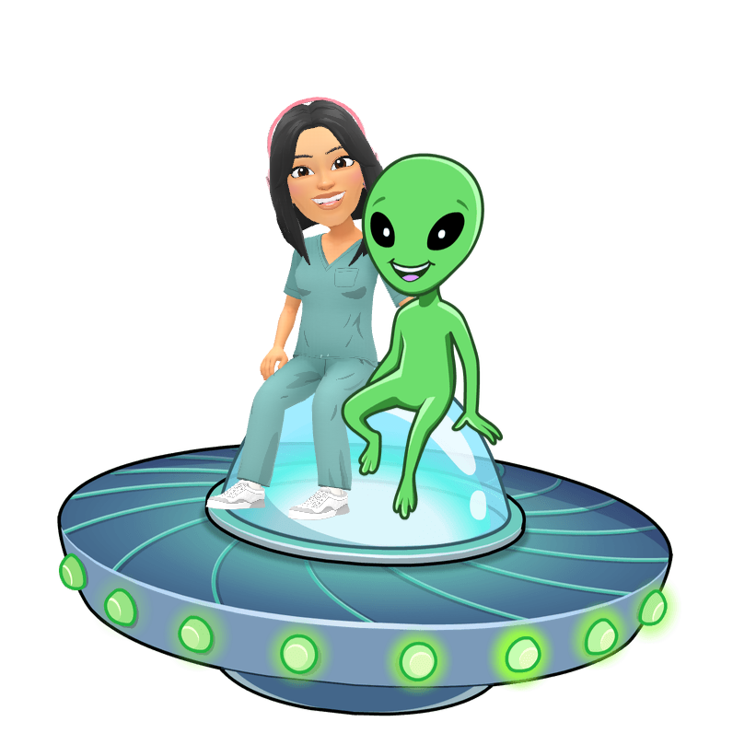
TU IR PARTNER = MEJOR ALIADO
Tu IR Partner no es solo alguien con quien trabajas, es tu guía, tu apoyo y tu inspiración durante todo el proceso de oGV. Es la persona que:
01
Es tu conexión con AIESEC
Te orienta y aconseja
05
MEJORES AMIGOS
02
Comparte recursos y tips prácticos
Resuelve tus dudas
04
03
Te motiva a dar tu mejor versión

Slide 8


Prepárate para las preguntas
Propósito: Que cada miembro o lead se sienta seguro al responder y pueda transformar cualquier duda en una oportunidad para motivar a los futuros voluntarios.
¿Puedo elegir el país donde quiero ir?
¿Cómo cambiará mi vida personal y profesional?
¿Existen becas o apoyos financieros?
¿Qué habilidades puedo desarrollar en el programa?
¿Necesito experiencia previa o un idioma específico?

Slide 9


Tips para dar una Info Session exitosa
Conoce tu material 📚
Rompehielos inicial ❄️
Cuenta historias reales 🎤
Usa recursos visuales 🎨
Interacción constante 🤝
Habla con entusiasmo ✨
Prepárate para dudas ❓
Cierra con un llamado a la acción 🚀
Sé auténtico 💖
Follow-up posterior 📩

Slide 10


Slide 11


